Slide 1
Projeto Bases de Dados 20/21
Equipa:
João Cordeiro Veloso da Silva – Nº 2019217672 – Email: uc2019217672@student.uc.pt
Joel Pereira de Oliveira – Nº 2019227468 – Email: uc2019227468@student.uc.pt

Slide 2
Resumo do Projeto
Este projeto consiste no desenvolvimento de um sistema típico de leilão, suportado por um sistema de gestão de base de dados.
A base de dados irá conter informações como os leilões que existiram e os que estão a decorrer, o artigo a ser vendido no leilão, o criador do leilão (vendedor) e as licitações efetuadas pelos compradores.
Tanto os vendedores como os compradores são apenas utilizadores da aplicação. No entanto, um vendedor não pode licitar no seu próprio leilão. Será mantida uma listagem com os artigos que cada utilizador tem, de modo a garantir que um utilizador não possa colocar à venda, um artigo que não esteja na sua posse. Com isto é assumido que os artigos apenas podem ser transferidos nesta rede.
A aplicação a ser disponibilizada irá aceder à base de dados através de uma REST API que fará pedidos HTTP ao servidor de Base de Dados.

Slide 3
Principais Operações
Serão necessárias transações em todas as operações. Assim, o autocommit não será utilizado.
Existirá concorrência no pedido de licitações, sendo necessário controlo para garantir que uma transação não sobrescreva outra, ou seja, que não existam updates perdidos e que aquando da licitação o cliente está a ler o valor correto.
Também existirá concorrência nas pesquisas de leilões através da descrição (devido ao facto de esta poder estar a ser editada pelo vendedor), sempre que uma pesquisa for efetuada, será efetuada uma transação Read Only.

Slide 4
Tecnologias usadas
A aplicação vai ser desenvolvida em Python 3, com recurso à biblioteca Psycopg2, que permite interagir com bases de dados PostgreSql.
O cliente REST que vai ser utilizado será o Postman.

Slide 5
Plano de Tarefas
Pesquisa
Consulta
Lista leilão de user –
Joel
Entrega de Msg
Notificar licitação ultrapassada
Joel
Plano de projeto.
Registo
Autenticação
--
Joel
Joel
João.
Licitar
Editar Leilão
Mural Msg
--
João
Criação e Lista todos Leilões --
João
Preparar Documento Final de entrega –
João
4 5 6
Mês

Slide 6
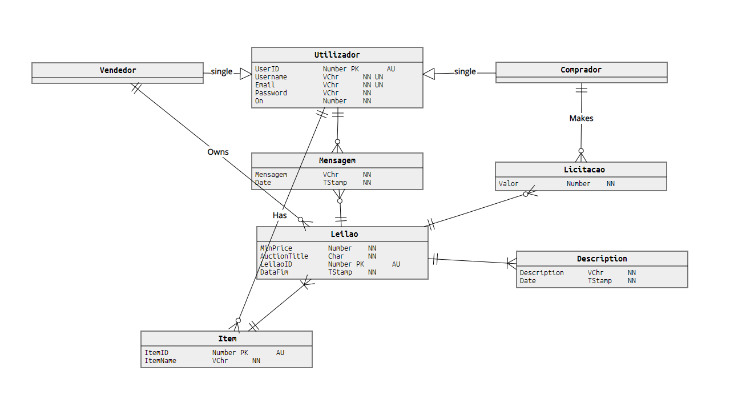
ER Model

Slide 7
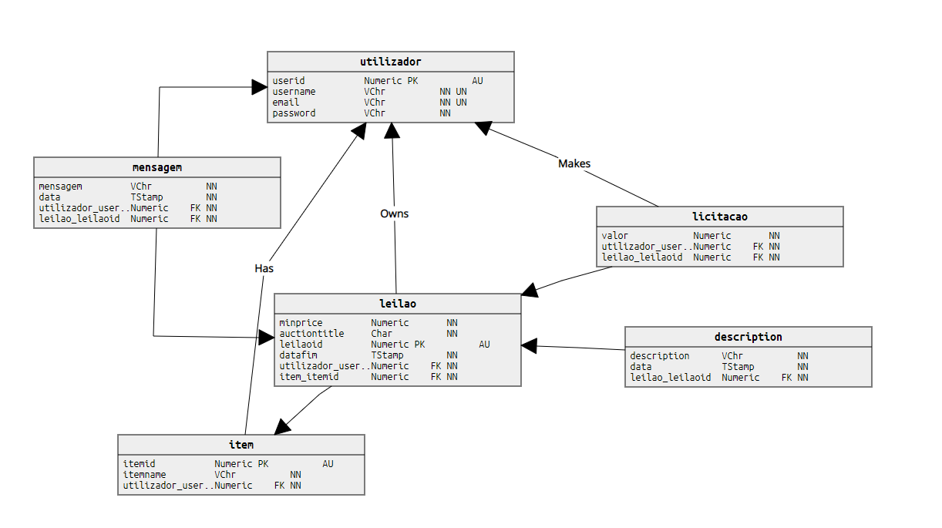
Relational Model

